Slide 1
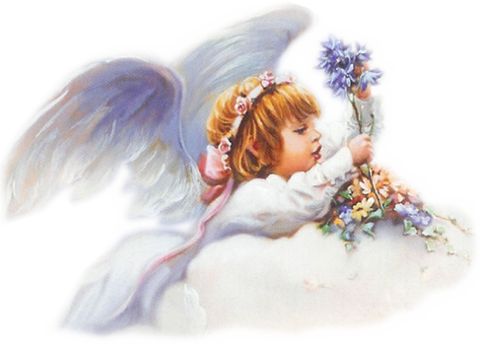
РАСТЕНИЯ В РЕЛИГИИ
Подготовила учитель биологии
МАОУ «Физико-математический лицей № 38 г.Ульяновска»
Пузырникова Татьяна Анатольевна.

Slide 2
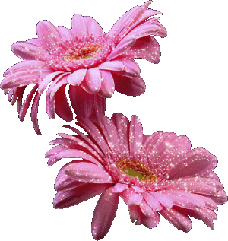
В давние-давние времена, когда человечество еще ощущало свое единство с миром природы, люди считали цветы связующим звеном между земным миром и миром небесным.
Из древних мифов мы можем узнать множество историй о происхождении цветов, и в каждой из легенд говорится об их священном значении. И это не удивительно, благодаря своей красоте и тонкой энергии, цветы издавна служили символом проявления незримого мира.

Slide 3
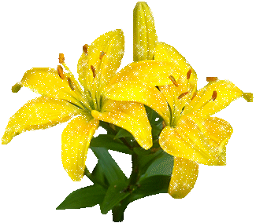
Символика цветов приобрела религиозное значение.
Наиболее распространенными цветами стали белая лилия – символ чистоты и непорочности, считавшаяся цветком девы Марии,
и ирис – знак страдания и боли; красно-оранжевые лилии символизировали кровь Христа, аквилегия (водосбор) – святой дух. Букеты из этих цветов можно увидеть на картинах Симоне Мартини, Гуго ван дер Гуса, Ро-гира ван дер Вейдена и др. Женщины на сельских праздниках прикрепляли к корсажу небольшие букетики, главным образом из душистых трав – мяты, руты, укропа, лаванды, базилика, чабреца.

Slide 4
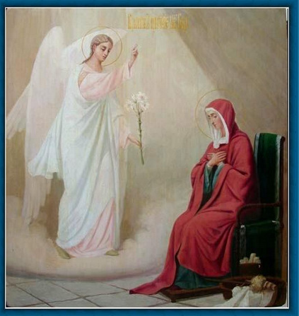
Одним из главных украшений долин Земли Обетованной является белая лилия. Лилия считается символом трех добродетелей, особенно уважаемых в этой религиозной традиции: Веры, Надежды и Милосердия. В европейской геральдике лилия обозначает совершенство. По преданию о Благовещении, архангел Гавриил явился к Деве Марии с белой лилией в руке, символом чистоты и совершенства. Это один из любимых сюжетов в европейской живописи. В средневековой живописи и живописи эпохи Возрождения, наполненной символикой, вместо лилии иногда изображали ирисы. Ирисы также считались символом Богородицы.

Slide 5
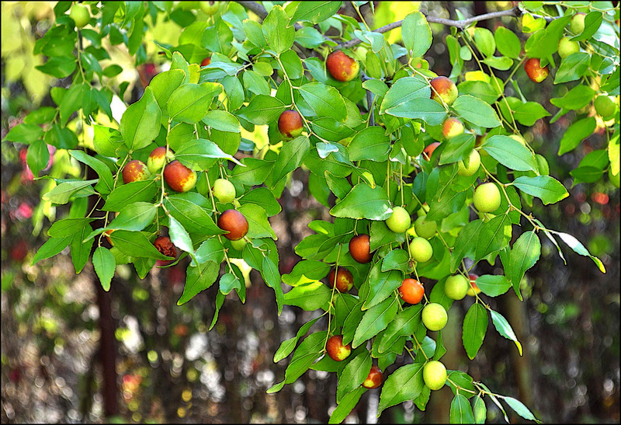
Очень часто в Библии упоминаются тернии. Выясняется, что тернии бывают разных видов! Исследователь этого вопроса, доктор Давид Даром из иерусалимского университета полагает, что терновый венец, который был возложен римскими воинами на голову Иисуса Христа был сделан из колючих веток зизифуса. Это растение в переводе с латинского обозначает «Тернии Христа». Это невысокое колючее дерево произрастает на территории всего Ближнего Востока и имеет большие длинные колючки. Цветет мелкими цветочками, из которых получаются обильные плоды по вкусу напоминающие квашеное яблоко.

Slide 6
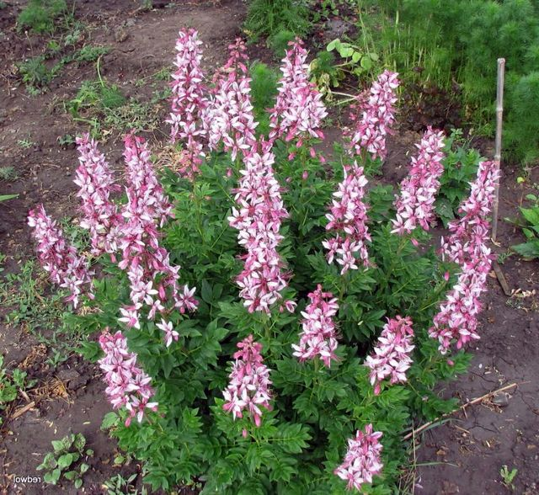
А вот другой «терновый» куст. "Моисей пас овец... Однажды провёл он стадо далеко в пустыню... И явился ему Ангел Господень в пламени огня из среды тернового куста. И увидел он, что терновый куст горит огнём, но куст не сгорает. Моисей сказал: пойду и посмотрю на сие великое явление, отчего куст не сгорает". В православной христианской традиции принято считать этим растением неопалимую купину, ясенец.

Slide 7
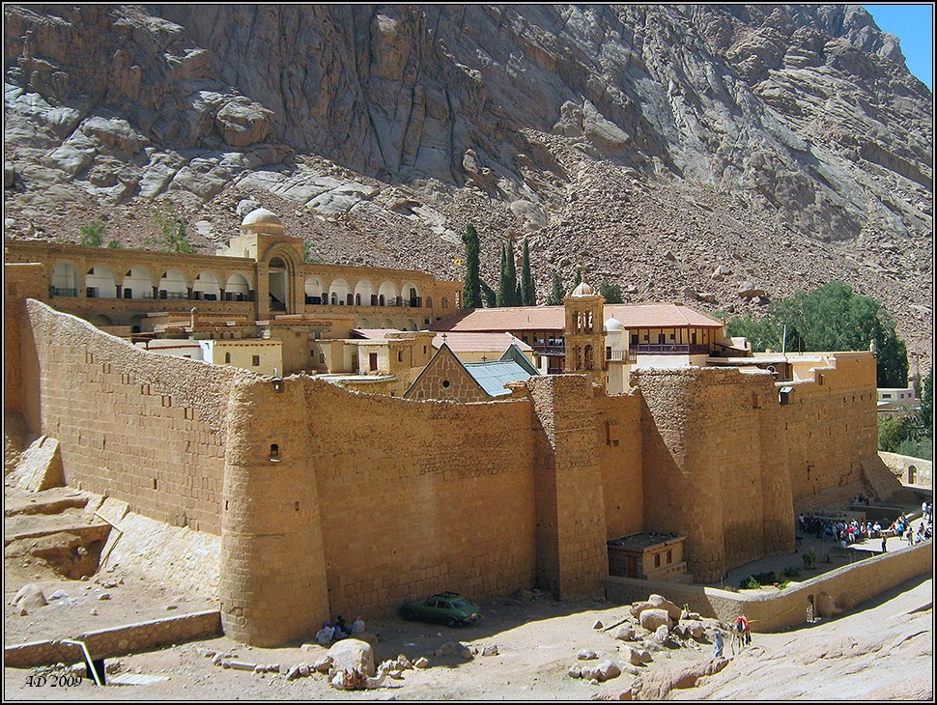
Если к растению поднести спичку, то оно вспыхнет, но пламя быстро исчезнет и не причинит растению вреда. По некоторым данным, в 1960 году в одном из польских ботанических садов ученые наблюдали самовозгорание растения.
Та самая Неопалимая Купина растет в Синае, на территории монастыря святой Екатерины. За всю свою долгую историю монастырь ни разу не был захвачен, разрушен или просто поврежден. В 324 г. мать императора Константина Елена приказала построить на месте произрастания Купины капеллу — а куст теперь буйно растет всего в нескольких метрах от нее. Интересно, что ни одна попытка высадить его в другом месте не увенчалась успехом.

Slide 8
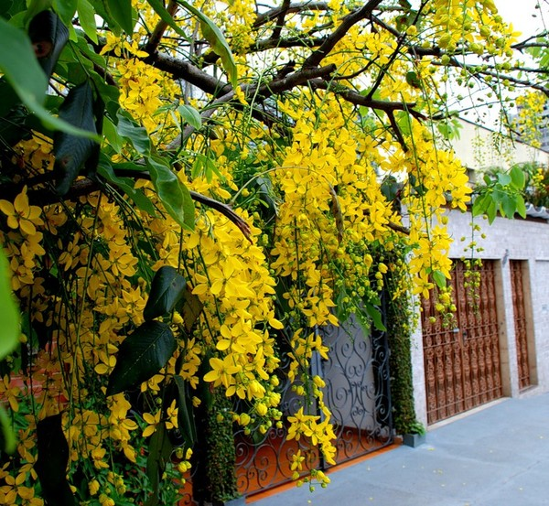
Однако Давид Даром пришёл к выводу, что, скорее всего, этим "огненным кустом" была кассия. Куст кассии, очень часто встречающийся в Синайских Горах (что нельзя сказать про ясенец, который более распространён в Крыму и на Кавказе), покрыт таким количеством ярко-жёлтых цветков, что кажется объятым пламенем, особенно в лучах заходящего солнца. Другое название этого растения - сенна - нам тоже хорошо знакомо, вызывая лекарственные ассоциации. Этот красивый, изящный и очень декоративный кустарник охотно выращивают в садах и палисадниках Израиля.

Slide 9
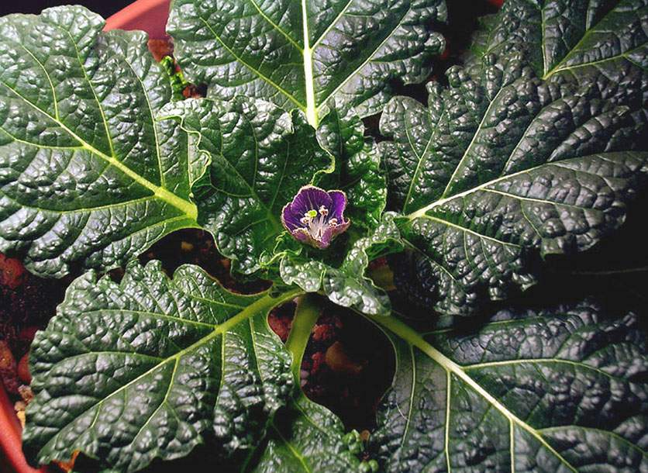
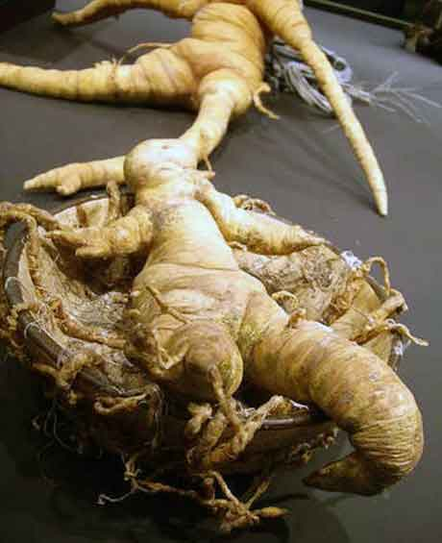
Нельзя не вспомнить про знаменитое растение-легенду, которое несколько раз встречается в Библии и которое окутано мифами с давних пор — волшебную мандрагору. За необычную форму корней и фосфорическое свечение ягод на рассвете издревле ее считали магическим и сверхъестественным растением. Корневище мандрагоры может достигать метра и более в длину; оно часто принимает причудливые формы, напоминающие человеческое тело. Сейчас из этого растения получают вещество, используемое в обезболивающих препаратах.

Slide 10
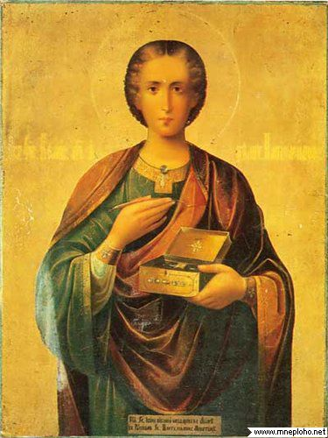
Предание о святом Пантелеймоне.
“Есть в травах и цветах целительная сила. Для всех, умеющих их тайну разгадать”.
Уже изначально растения были для людей не только источником питания, получения одежды, орудий труда и защиты. Они помогали человеку избавиться от болезней, сохранить жизненную активность и долголетие. Все врачи древности обращались к растениям. Лекарственные растения наделялись таинственной силой, их целебное действие связывалось со сверхъестественными свойствами, данными им Богом.

Slide 11
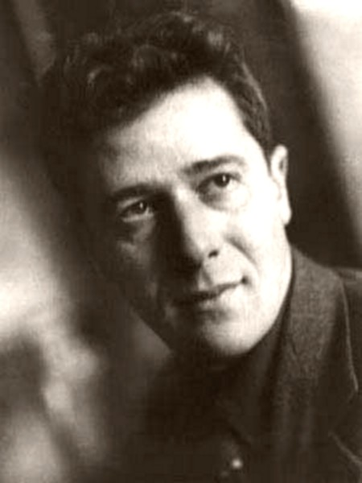
В природе нет ни одного бесполезного растения. Весь зеленый мир - это своего рода аптека, о которой справедливо писал С. Кирсанов:
Я не степью хожу, я хожу по аптеке.
Разбираясь в ее травяной картотеке.
Христианский святой Пантелеймон-целитель (на Руси его называли Пантелей), в народном представлении - добрый и мудрый собиратель трав, помощник всех страдающих телесными, либо душевными болезнями.

Slide 12
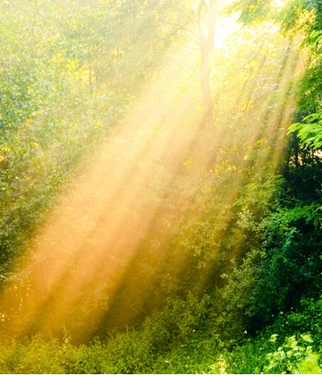
Люди верили, что каждый год, 9 августа, он спускается на Землю и бродит по лесам и лугам до рассвета, наделяя каждое растение целебной силой. Считалось, что травы, собранные на Пантелея излечивают любое заболевание

Slide 13
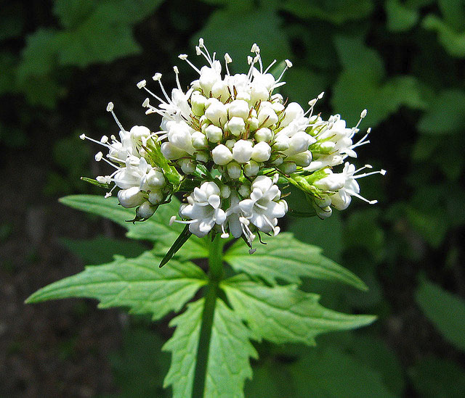
Согласно преданиям, именно Пантелей открыл валериану, необычайно высоко почитаемую в современной медицине. Как-то в темную ночь целитель пошёл в лес собирать лекарственные травы. Вышел он на лесную опушку и вдруг среди кустов увидел множество мерцающих огоньков, выходивших тонкими струйками из земли. Пантелей стал раскапывать корни диковинного растения и, к своему удивлению, обнаружил, что чем больше он их копал, тем лучше себя чувствовал. Когда он набрал полную суму этих волшебных корешков, душа его наполнилась радостью и весельем. Проходя по селам, Пантелей давал больным людям эти корни и говорил: "Будь сильным, будь здоровым - valere!" И люди от тех корешков обретали покой и прилив жизненных сил.

Slide 14
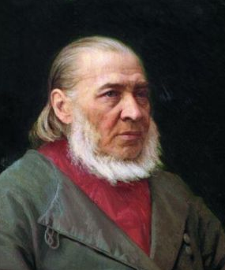
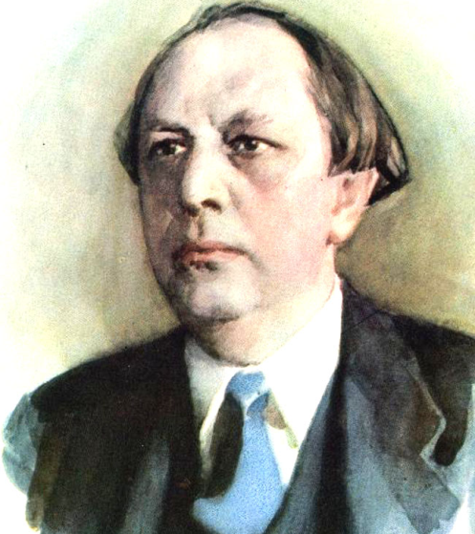
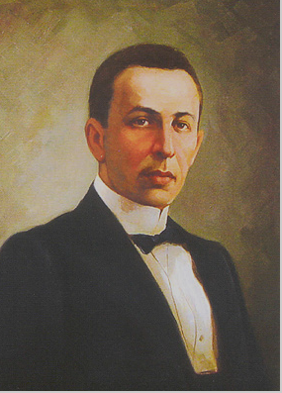
Великому целителю посвятил свои стихи Сергей Аксаков:
Есть, однако, примиритель,
Вечно юный и живой,
Чудотворец и целитель, -
Ухожу к нему порой.
К чудотворцу обращался также поэт А. К. Толстой, на стихотворение которого "Пантелей-целитель" Сергей Рахманинов в 1900 году написал музыку.

Slide 15
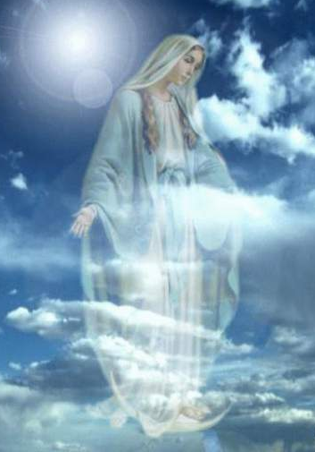
Существует поверье, что в светлые лунные ночи, когда вся земля объята глубоким сном, Пресвятая Дева, окруженная венцом из серебристых ландышей, появляется иногда тем из счастливых смертных, которым готовит нечаянную радость.

Slide 16
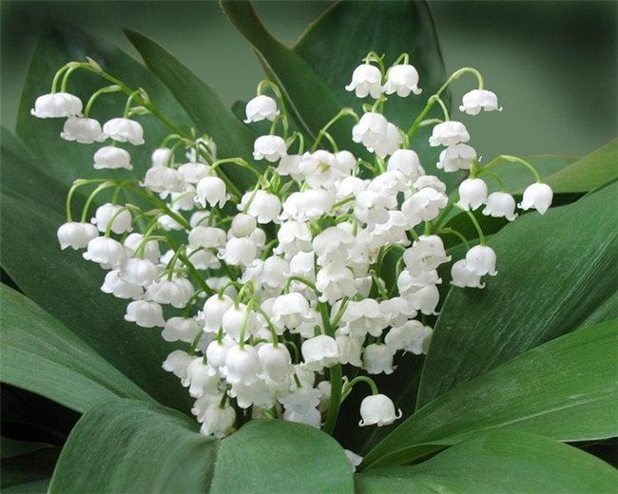
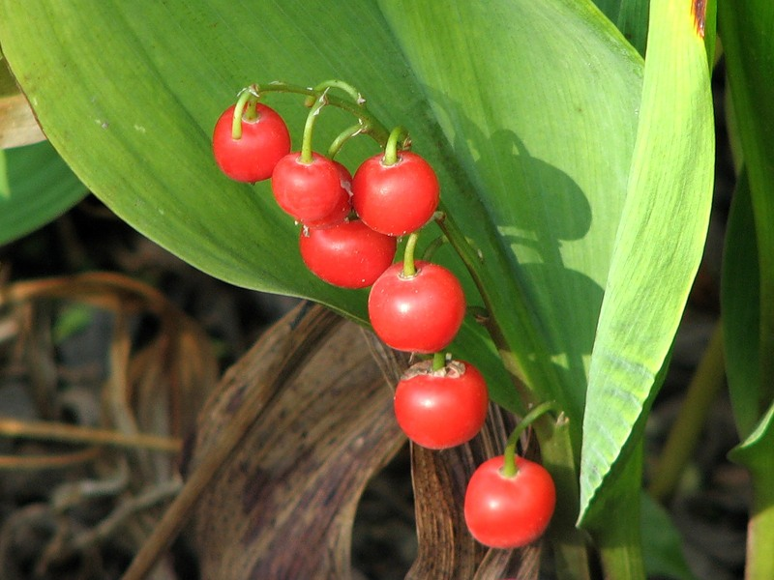
Когда ландыш отцветает, вырастает маленькая круглая ягодка - горючие, огненные слезы, которыми ландыш оплакивает весну, кругосветную путешественницу, рассыпающую всем свои ласки и нигде не останавливающуюся. Влюбленный ландыш также безмолвно перенес свое горе, как нес и радость любви.

Slide 17
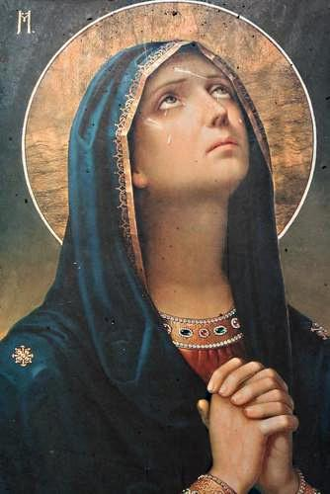
В связи с этим языческим преданием, возможно, возникло христианское сказание о происхождении ландыша из горючих слез Пресвятой Богородицы у креста ее распятого сына.

Slide 18
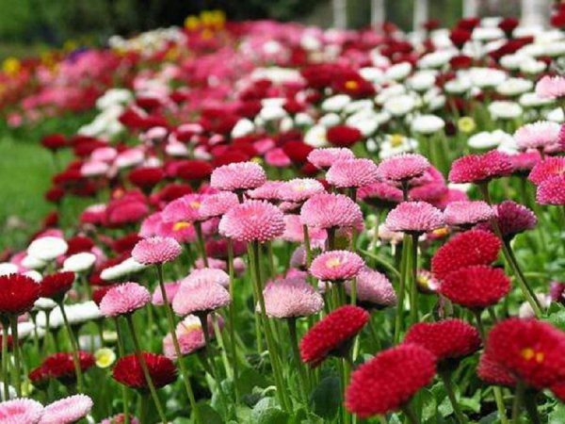
Маргаритки - маленькие жемчужины. Мелкие, рассыпанные по зеленому ковру яркие цветочки очень напоминают бусинки ожерелья, которое упало с шеи какой-нибудь красавицы. И действительно, бесчисленные маленькие цветочки маргариток кажутся маленькими жемчужинками. И эти жемчужины на самом деле прекрасны!

Slide 19
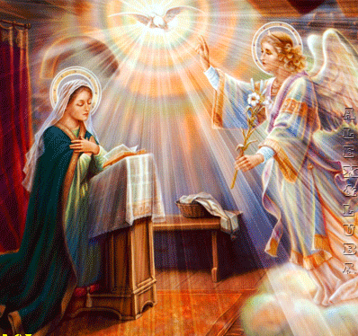
Маргаритки называют "цветами Пресвятой Богородицы". Об этом рассказывают христианские легенды о происхождении маргариток. Как-то Пресвятая Дева Мария получила от архангела Гавриила благую весть. Она отправилась сообщить об этом своей родственнице Елизавете. Долгий ей пришлось держать путь. Шла Богородица по горам и долинам Иудеи, а когда проходила по полям, то всюду, где ее нога касалась земли, вырастали маленькие блестящие белые цветочки. Таким образом, весь путь, который совершила Дева Мария, образовал цветочную дорожку. Этими цветами были скромные белые маргаритки, лепестки которых напоминали славу Божию, а золотая середина - священный огонь, пылающий в сердце Марии.

Slide 20
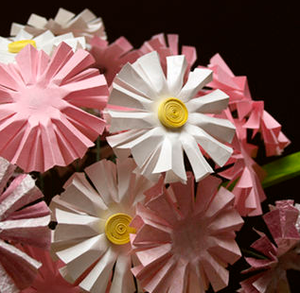
Существует очень красивая легенда о маргаритках, связанная с земной жизнью Богоматери. Однажды зимой Пресвятая Богородица захотела порадовать маленького Иисуса, но не нашла ни одного цветка и решила сделать его сама. Из шелка и ниток Богородица сшила маргаритки. Иисусу они очень понравились и он хранил их у себя всю долгую зиму, а когда наступила весна, то маленький Иисус посадил их в землю и стал поливать. Цветы стали расти, и зацвели по всей земле, и не было места, где их нельзя было найти.

Slide 21
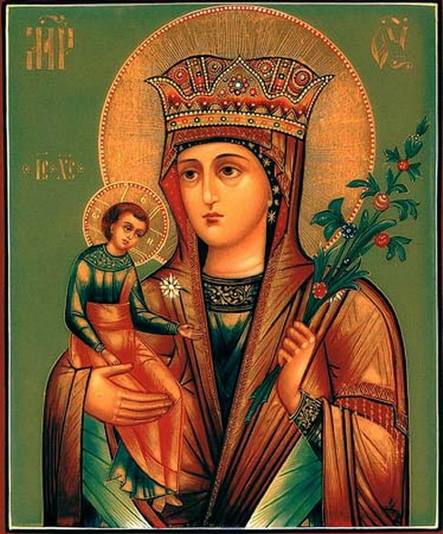
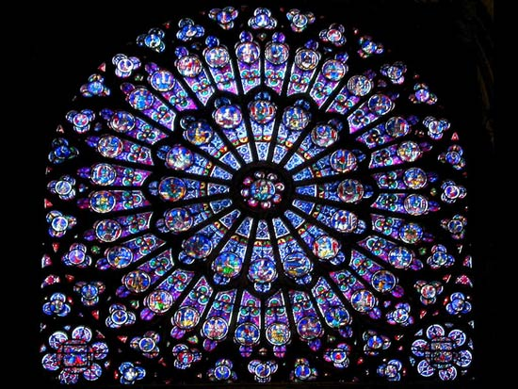
Роза удивительно красивый цветок - один из самых многозначных и популярных символов в истории религии. В христианской традиции – роза – мистический символ, означающий духовное избранничество и всепрощение. У Данте в «Божественной комедии» в финале поэмы автор попадает в рай и видит большую пламенеющую розу, лепестки её – души праведников, и высший из лепестков – Богоматерь. В раннем христианстве Деву Марию называли Волшебной розой, Розой небес. Обязательным атрибутом готических соборов, поражающих своим величием и загадочной символикой, были окна-розы.

Slide 22
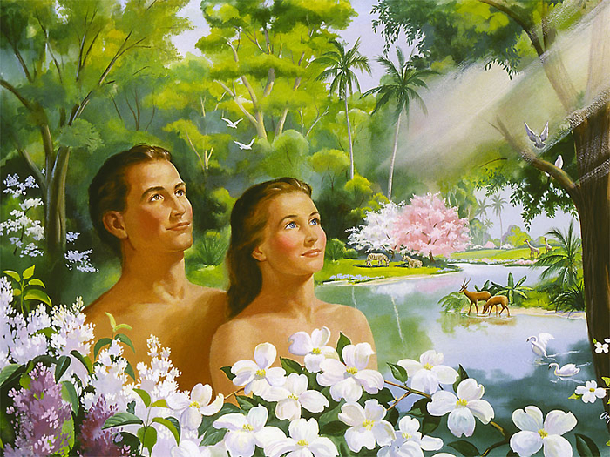
Кроме вышеназванных растений, Библия говорит еще о многих других интересных видах. Так, например, нередко говорится о кедре ливанском, винограде, оливе, смоковнице, вавилонской иве, черном ирисе, красном тюльпане и еще о множестве разных пряностей.
Если внимательно рассматривать тексты Ветхого и Нового Заветов, можно сосчитать упоминания о 120 растениях.
В изображениях, созданных по библейским сюжетам, очень много различных растений. Рай, в котором так недолго пробыли Адам и Ева просто утопает в них.

Slide 23
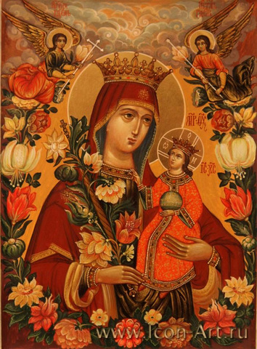
Святые также связывались с цветами и их изображениями.
Помимо описаний названий свойств и сравнений растений, существует множество изображений их вместе со святыми. Например, икона «Богоматерь – Неувядаемый цвет».
Продолжая тему бессмертия, которую начали еще византийские сказители, на этих иконах Божья Матерь изображена со скипетром, состоящим из растений. Розы, гвоздики, тюльпаны и полевые ромашки выражают бессмертие Богоматери.
В Ветхом Завете благоухающее растение символизирует человеческую жизнь, она подобна «цветку полевому».

Slide 24
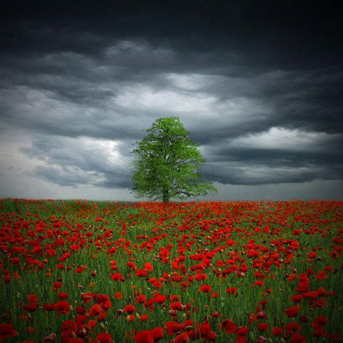
Еще один известный библейский сюжет – Райское дерево жизни. Это дерево – самое прекрасное на всем белом свете, оно вбирает в себя красоту всех деревьев и растений, все их плоды. Оно было со всех сторон и золотым, и красным, и огненным. Византийские мастера живописи изображали дерево жизни в виде орнамента, стилизованных изображений. Основными мотивами были разнообразные цветы, среди которых наиболее распространенными были розы, нарциссы и лилии.

Slide 25
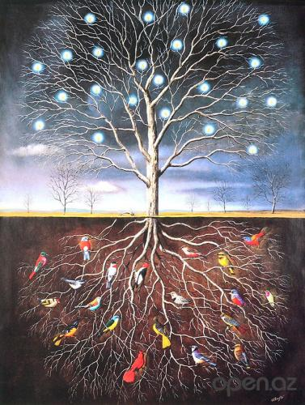
Дерево жизни, корни которого уходят в подземное царство, а вершина находится в небесах. Символика цветов в разных религиях далеко не просто украшение, она призвана скорее разбудить нашу интуицию, помочь отойти от привычного рассудочно-логического мышления и ощутить присутствие незримого мира.

Slide 26
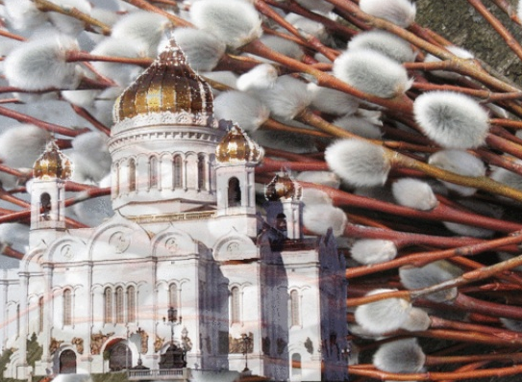
Цветы и растения играют большую роль в церковных праздниках. Так, за неделю до Пасхи отмечается Вербное Воскресенье или, как этот праздник еще называют «Неделя цветоносная» или «Неделя вайи». Ведь «Неделя» – это еще древнеславянское название воскресенья. А «Вайи» – пальмовые ветви. Празднуя Вербное воскресенье, христиане вспоминают въезд Христа в Иерусалим и торжественную встречу его местными жителями с ветвями пальмы и цветами в руках. Но в России пальмы не растут, а вербы и ивы распускаются весной одними из первых. Вот и пошла традиция освящать в храме на Вербное воскресенье веточки вербы и ивы

Slide 27
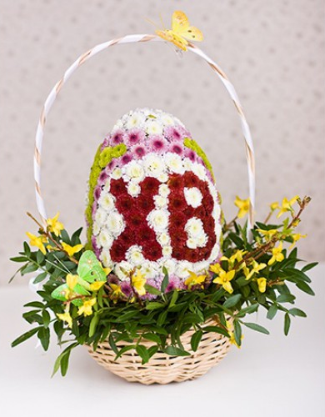
При создании пасхальных композиций цветы подбирают яркие, но сорта предпочитают классические. Окраска цветов – в соответствии с Пасхальными традициями и христианской символикой цвета : красный – цвет возрождения и жизни, золотой, белый, желтый – духовности, чистоты и света, синий и голубой – неба и веры, зеленый – надежды. Самые популярные пасхальные цветы – это розы, гвоздики, нарциссы, тюльпаны, гиацинты. По форме пасхальный букет чаще всего бывает круглым, в композицию входят пасхальный яйца – крашенки, фигурки птиц и цыплят.

Slide 28
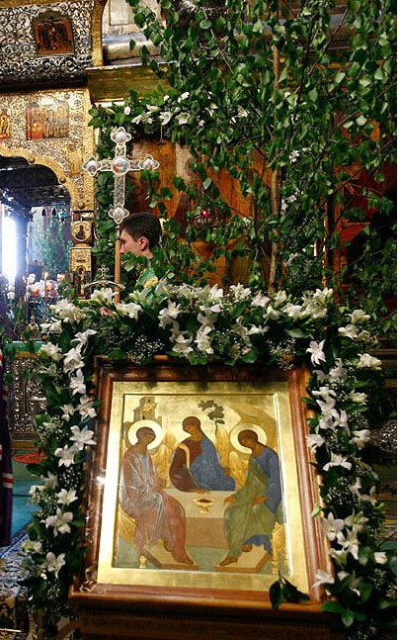
Через 50 дней после Пасхи христианский мир празднует Троицу или Пятидесятницу, так звучит церковное название этого праздника. Цветы и ветки деревьев (традиционно берез) украшают в этот день и церкви и дома.
В храм на Троицу приходят с цветами и травами, а после окончания богослужения уносят их домой, сохраняя весь год до следующего праздника как целебное средство.

Slide 29
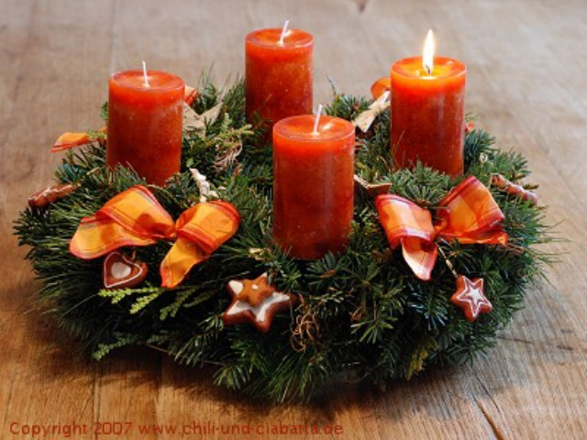
Даже зимний праздник Рождества Христова не обходится без растений. Сейчас все более популярной становится традиция создания рождественского венка, пришедшая из лютеранской Германии. Основой композиции служат еловые, сосновые или можжевельниковые ветки, обязательный атрибут – четыре свечи, которые символизируют свет, озаривший мир с рождением Христа.

Slide 30
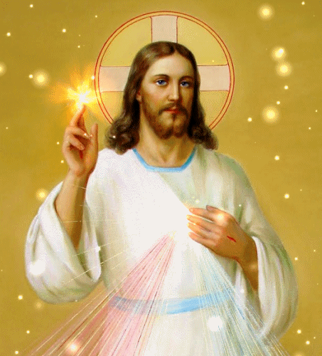
Цветы – это прекрасные примеры из природы, которые использовал Иисус, уча людей.
Цветы могут многое рассказывать нам о мудрости, которую Бог вложил в Свое творение, а также о нашей духовной жизни.

Slide 31
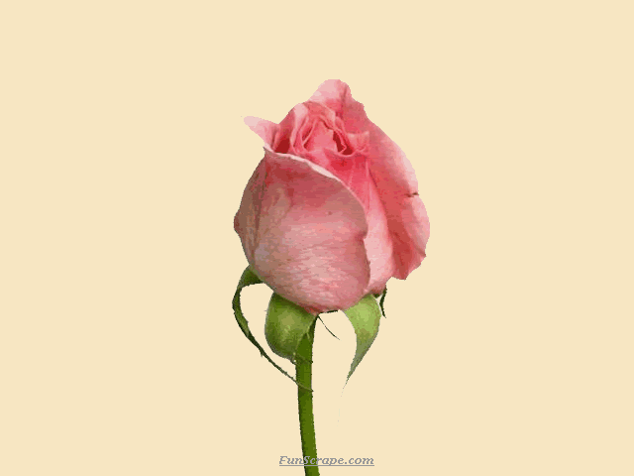
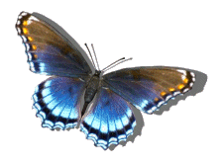
Поэт и художник Уильям Блейк писал: В одном мгновенье видеть Вечность, И целый мир в зерне песка. В едином миге Бесконечность, И небо в чашечке цветка. Умение увидеть небо, вечность, космос, Божественную любовь в чашечке цветка - характерная черта для всех великих духовных традиций Земли.

